Slide 1
OpenCV之图像处理方法与应用

Slide 2
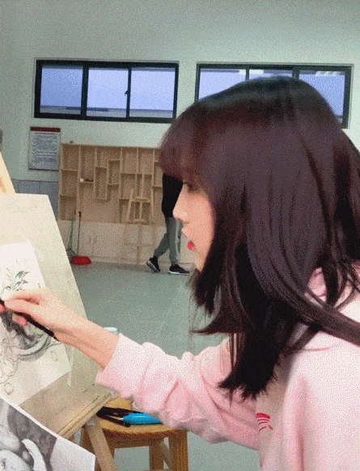

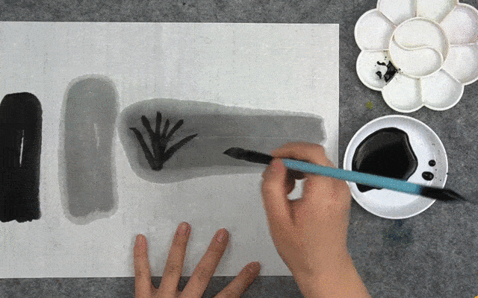
生活中的图片如何表示？

Slide 3
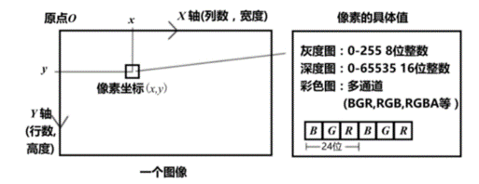
基础知识——计算机图像的像素表示
图像的构成：
像素点+像素点的值
画笔+调色盘
图像深度：每个像素所用的比特位数
用来表示色彩丰富度，同时也决定了图像大小

Slide 4
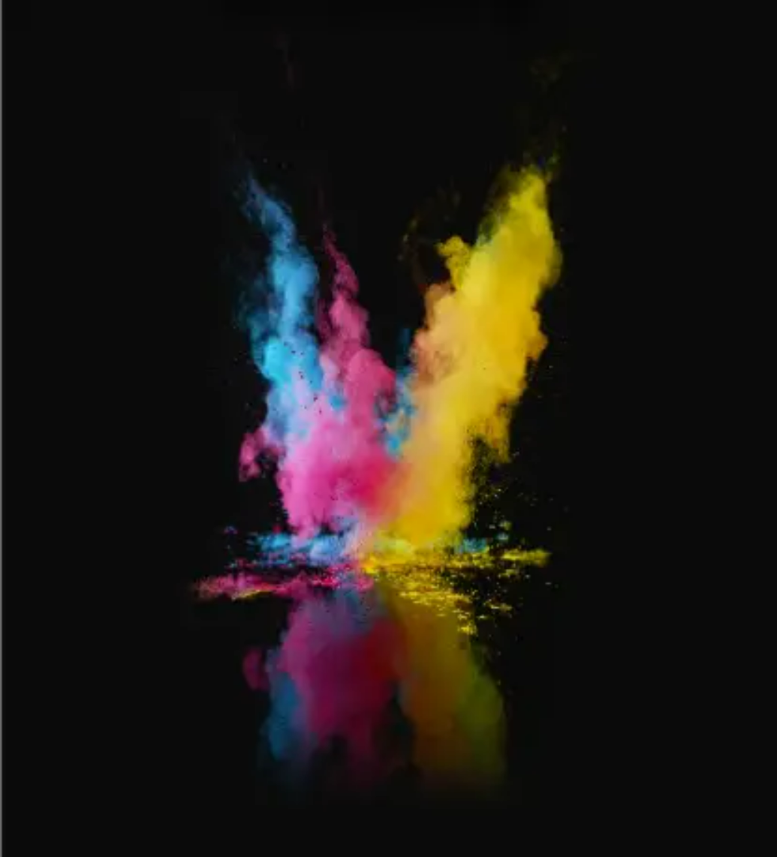
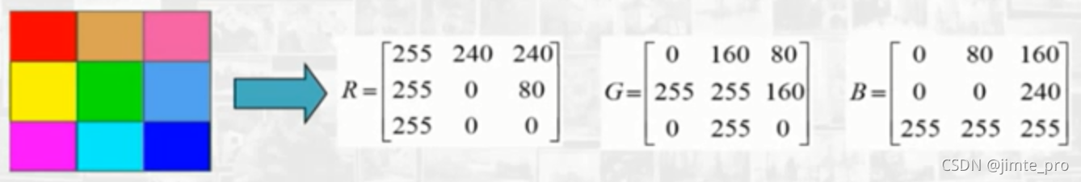
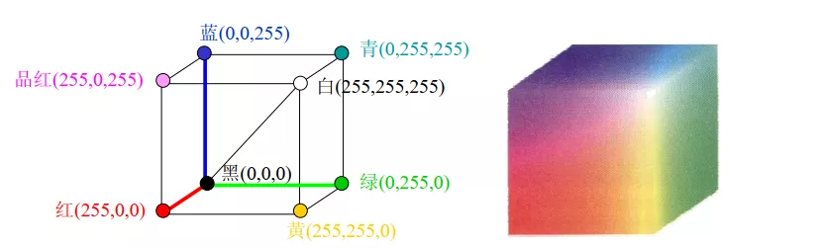
图像表示——RGB色彩空间
RGB图像
每个像素通常是由R（红色）、G（绿色）、B（蓝色）三个颜色通道表示，每个通道8bit位

Slide 5
图像表示——RGB色彩空间
RGB是我们最容易理解的颜色空间，因为他与我们人类对色彩的直观感受最贴切。
但是他也有其局限性，自然环境下获取的图像容易受自然光照、遮挡和阴影等情况的影响，即对亮度比较敏感。而 RGB 颜色空间的三个分量都与亮度密切相关，即只要亮度改变，三个分量都会随之相应地改变，而没有一种更直观的方式来表达。
由于人眼对于这三种颜色分量（三原色）的敏感程度是不一样的，在单色中，人眼对红色最不敏感，蓝色最敏感，所以 RGB 颜色空间是一种均匀性较差的颜色空间。对于某一种颜色，我们很难推测出较为精确的三个分量数值来表示。

Slide 6
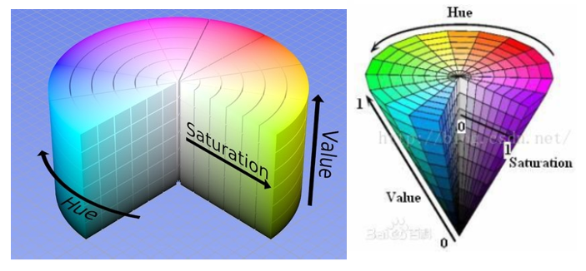
图像表示——HSV色彩空间
色调H
用角度度量，取值范围为0°～360°，从红色开始按逆时针方向计算，红色为0°，绿色为120°,蓝色为240°
饱和度S
表示颜色接近光谱色的程度。一种颜色，可以看成是某种光谱色与白色混合的结果。其中光谱色所占的比例愈大，颜色接近光谱色的程度就愈高，颜色的饱和度也就愈高。饱和度高，颜色则深而艳。光谱色的白光成分为0，饱和度达到最高。
明度V
表示颜色明亮的程度，对于光源色，明度值与发光体的光亮度有关；对于物体色，此值和物体的透射比或反射比有关。通常取值范围为0%（黑）到100%（白）
除了我们常用的RGB,HSV，还有诸如 HLS，YUV，LAB等颜色空间，大家了解即可

Slide 7
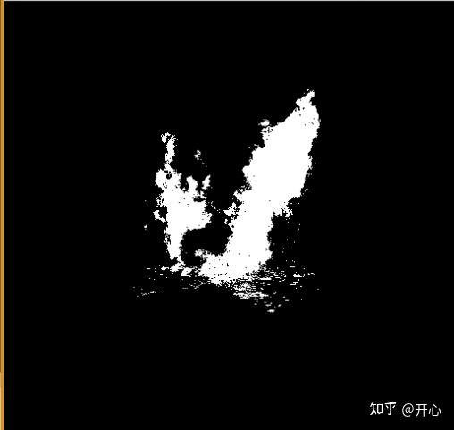
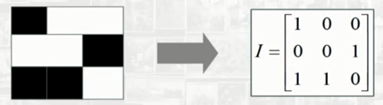
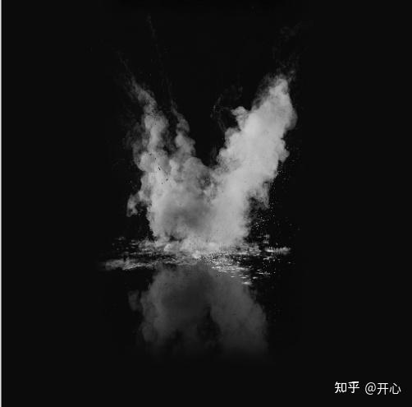
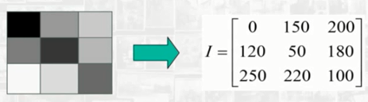
图像的表示——二值图/灰度图
二值图：每个像素只用0，1表示，即1bit
灰度图：每个像素只用0-255表示，即8bit

Slide 8
图像频域表示
定义：将图像的灰度分布函数经过离散傅里叶变换即可得到图像的频率分布函数。
图像的频域理解起来并不是那么简单，我们只讲一下他的一些结论：
由傅里叶级数的知识可知，任何周期信号都可以用一系列频率不同的正弦波叠加起来得到，指的是把一种信号用频谱表示。我们将图像中的低频信号和高频信号叫做低频分量和高频分量
1）空间频率表征的是图像中灰度值相对它的相邻点的变化的剧烈程度。如果图像某一部分像素灰度值变
化较小，则这部分主要由低频信号构成。如果图像某一部分像素灰度值变化较大，则这部分主要由高频
信号构成
2）图像中的高频分量，指的是图像强度（亮度/灰度）变化剧烈的地方，也就是我们常说的边缘；图像
中的低频分量，指的是图像强度（亮度/灰度）变换平缓的地方，也就是大片色块的地方。人眼对图像中的高频信号更为敏感。
3）图像的高低频是对图像各个位置之间强度变化的一种度量方法。

Slide 9
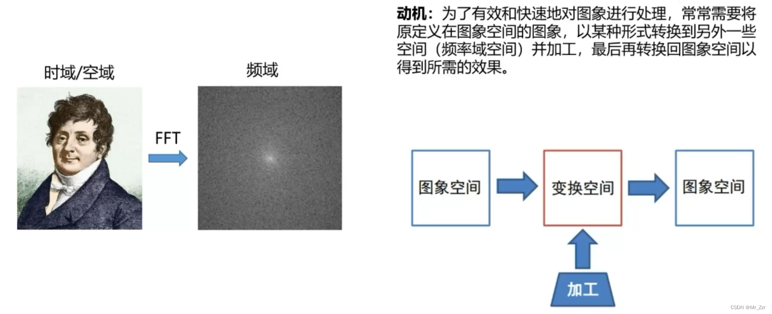
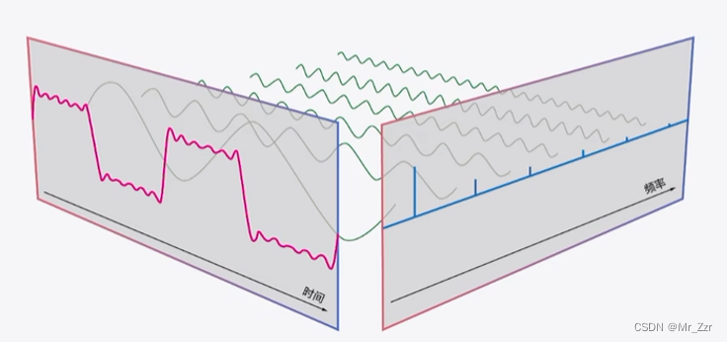
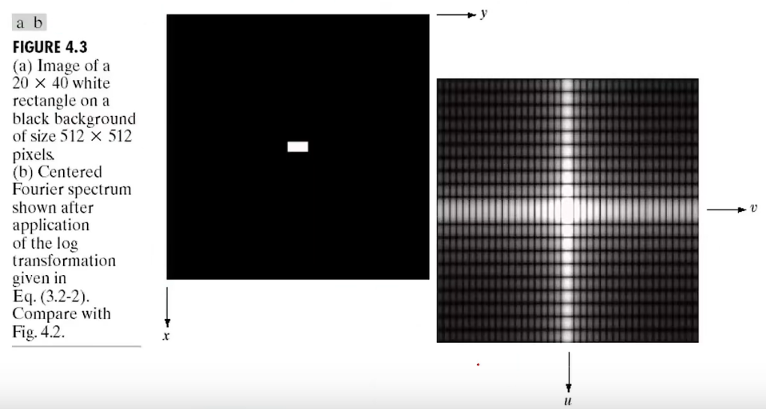
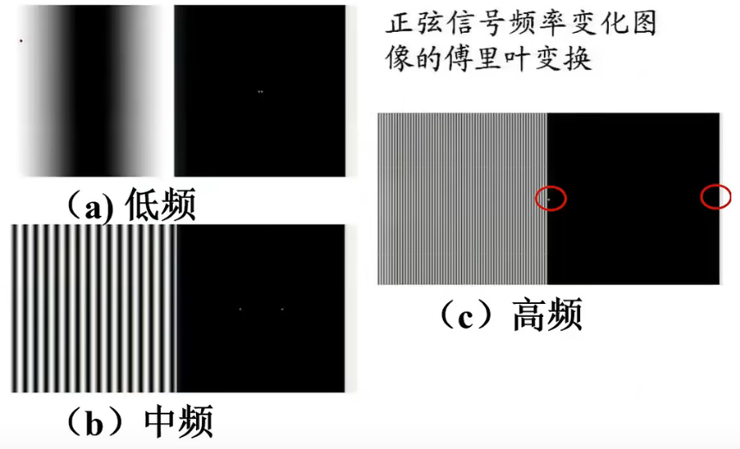
图像频域表示

Slide 10
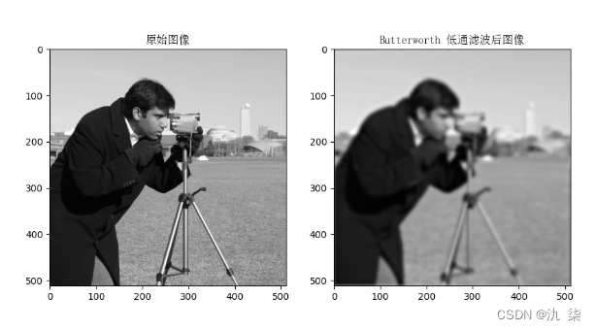
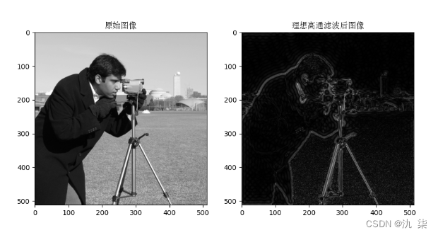
图像的滤波
举个例子，对图像而言，图像的边缘部分是突变部分，变化较快，因此反应在频域上是高频分量，我们 想使得图像中的这些边缘部分更加平滑，就可以滤掉这些高频分量，也就是我们常说的低通滤波器 相反，要是我们只想提取图像的边缘部分，则可滤掉低频分量，即使用高通滤波器。常用来进行边缘提 取或者图像锐化 。
一种最简单的办法，就是直接利用mask与频谱相乘，保留需要的频段，滤除不需要的频段，然后对滤波后的频谱做idft即可得到滤波后的图像
当然，这种办法在实际使用中是不可取的（计算量太大），更实用的办法则是将设计好的mask做idft得到其时空域表示，然后将其与原图像卷积，也可得到滤波后的图像（卷积定理：频域相乘=时域相卷）

Slide 11
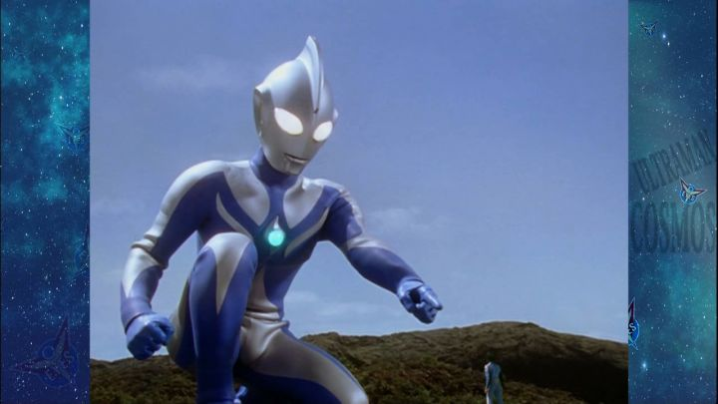

图像的滤波——高斯滤波
高斯滤波是一种线性平滑滤波，适用于消除高斯噪声，广泛应用于图像处理的减噪过程。
通俗的讲，高斯滤波就是对整幅图像进行加权平均的过程，每一个像素点的值，都由其本身和邻域内的其他像素值经过加权平均后得到。高斯滤波的具体操作是：用一个模板（或称卷积、掩模）扫描图像中的每一个像素，用模板确定的邻域内像素的加权平均灰度值去替代模板中心像素点的值用。高斯平滑滤波器对于抑制服从正态分布的噪声非常有效。

Slide 12
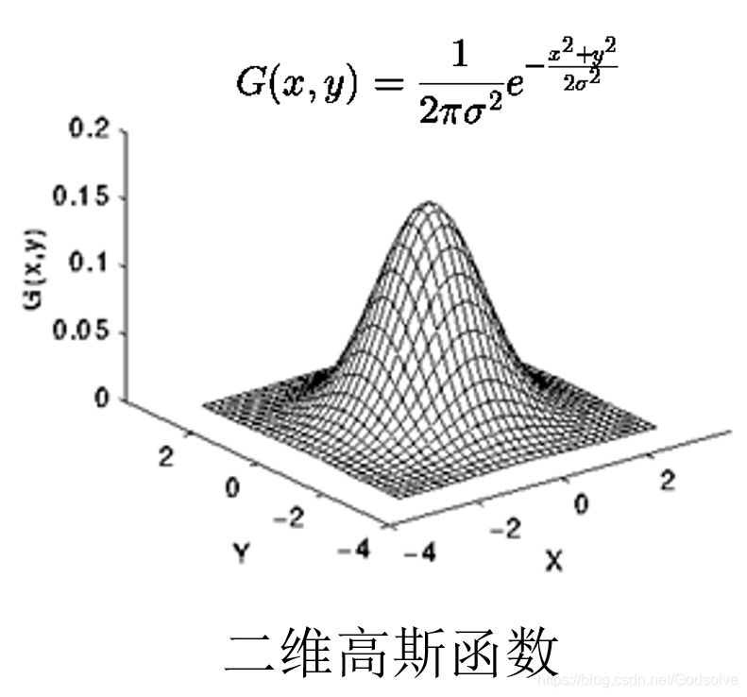
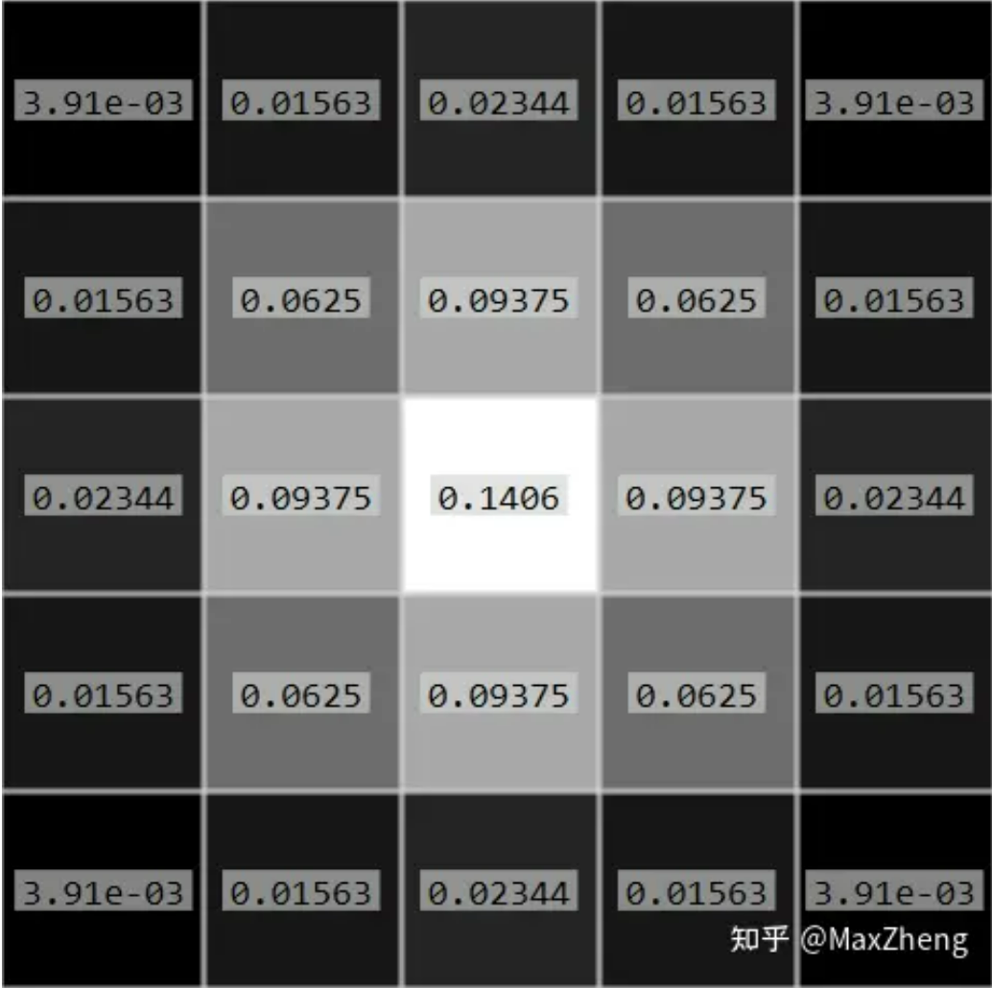
图像的滤波——高斯滤波

Slide 13


图像形态学处理（morphology）
腐蚀：
将图像与卷积核相卷积，计算卷积核覆盖的图像区域中的最小值，并将其赋给锚点像素
可用于消除图像中的毛刺 膨胀：
将图像与卷积核相卷积，计算卷积核覆盖的图像区域中的最大值，并将其赋给锚点像素
可用于消除图像中的缺陷
腐蚀和膨胀是对白色部分（高亮部分）而言的，不是黑色部分。膨胀就是图像中的高亮部分进行膨胀，“领域扩张”，效果图拥有比原图更大的高亮区域。腐蚀就是原图中的高亮部分被腐蚀，“领域被蚕食”，效果图拥有比原图更小的高亮区域

Slide 14
辅瞄的图像处理
读取图像
色域转换
滤波
二值化
形态学变换
轮廓查找
绑定box

Slide 15
OpenCV中的Mat类
图像初始化：
Src=Mat::zeros(200,400,CV_8UC3);//常用于初始化bgr、hsv等三通道色域图像
8U：单个像素的数据为8位无符号数
C3：单个像素由3个通道组成
CV_32FC1—常用于生成运算用的矩阵 CV_8UC1—常用于初始化灰度图
像素操作：
B=src.at<Vec3b>(5,3)[0];//取出图像中5行3列像素的B通道值（若为BGR色域）
Vec3b：opencv存储三通道图像像素时所用的数据结构，类似于长度为3的vector<char>
8UC1—uchar 32FC1--float Mat img;
img.at<Vec3b>(rol,col)[1]=255

Slide 16
辅瞄的图像处理—查找轮廓findcontours
cv :: findcontours:
第一个参数：image，单通道图像矩阵，可以是灰度图，但更常用的是二值图像，一般是经过Canny、拉普拉斯等边缘检测算子处理过的二值图像；
第二个参数：contours，定义为“vector<vector<Point>> contours”，是一个向量，并且是一个双重向量，向量内每个元素保存了一组由连续的Point点构成的点的集合的向量，每一组Point点集就是一个轮廓。 有多少轮廓，向量contours就有多少元素。
第三个参数：hierarchy，定义为“vector<Vec4i> hierarchy”，先来看一下Vec4i的定义：
typedef Vec<int,4> Vec4i;
Vec4i是Vec<int,4>的别名，定义了一个“向量内每一个元素包含了4个int型变量”的向量。所以从定义上看，hierarchy也是一个向量，向量内每个元素保存了一个包含4个int整型的数组。向量hiararchy内的元素和轮廓向量contours内的元素是一一对应的。hierarchy向量内每一个元素的4个int型变量hierarchy[i][0] ~hierarchy[i][3]，分别表示第i个轮廓的后一个轮廓、前一个轮廓、父轮廓、内嵌轮廓的索引编号。如果当前轮廓没有对应的后一个轮廓、前一个轮廓、父轮廓或内嵌轮廓的话，则hierarchy[i][0] ~hierarchy[i][3]的相应位被设置为默认值-1。
hierarchy[i]：[Next, Previous, First Child, Parent]

Slide 17
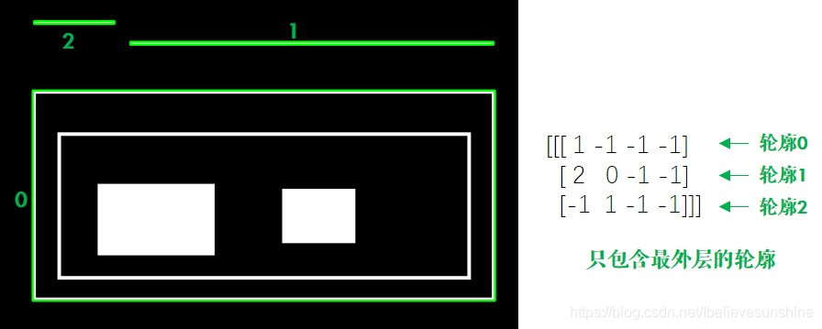
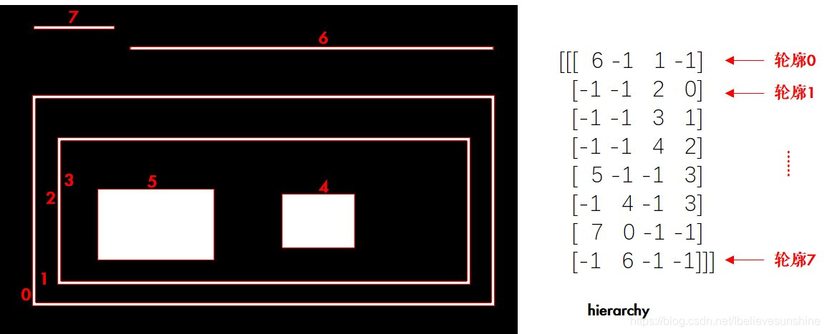
辅瞄的图像处理—查找轮廓findcontours
参数 mode：
取值一：CV_RETR_EXTERNAL只检测最外围轮廓，包含在外围轮廓内的内围轮廓被忽略
取值二：CV_RETR_LIST 检测所有的轮廓，包括内围、外围轮廓，但是检测到的轮廓不建立等级关系，彼此之间独立，没有等级关系，这就意味着这个检索模式下不存在父轮廓或内嵌轮廓所以hierarchy向量内所有元素的第3、第4个分量都会被置为-1
取值三：CV_RETR_CCOMP 检测所有的轮廓，但所有轮廓只建立两个等级关系，外围为顶层，若外围内的内围轮廓还包含了其他的轮廓信息，则内围内的所有轮廓均归属于顶层
取值四：CV_RETR_TREE， 检测所有轮廓，所有轮廓建立一个等级树结构。外层轮廓包含内层轮廓，内层轮廓还可以继续包含内嵌轮廓。

